Slide 2






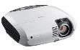
建议未来的政府工作报告不要只用纯文字，可以在现场大屏幕上放一些PPT，把这些数字用图表或者图片的形式表达的话，更能够帮忙大家理解这些东西。 —— 李彦宏
PPT的运用越来越广泛了，不仅是教学课件、工作汇报、产品展示、项目介绍、活动宣传需要用PPT，而且，一些简单的平面设计、动画制作甚至电子杂志都可以通过PPT来实现。

Slide 4
逻辑与展示
版面设计
素材选择
动画运用
字体与颜色

Slide 5

1.1 大纲设计
PPT仅是一种辅助表达的工具，其目的是让PPT的受众能够快速地抓住表达的要点和重点。
因此，好的PPT一定要思路清晰、逻辑明确、重点突出、观点鲜明。这是最基本的要求。
但如果要达到以上要求，首先在PPT的构思阶段，就要先拟好大纲，设计好内容的逻辑结构。
如果是由现成的文字内容转制PPT，则要对文字进行提炼，使之精简化，层次化，框架化。

Slide 6

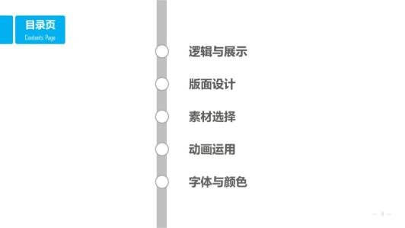
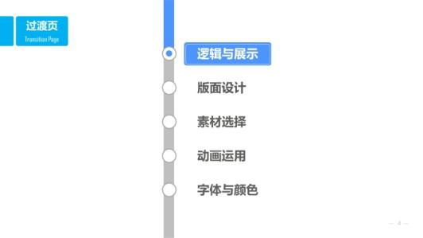
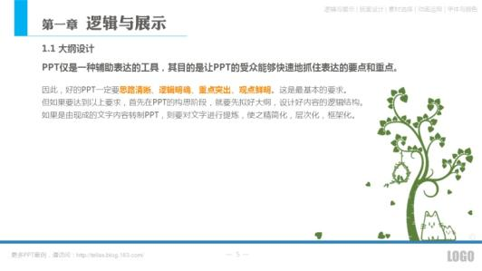
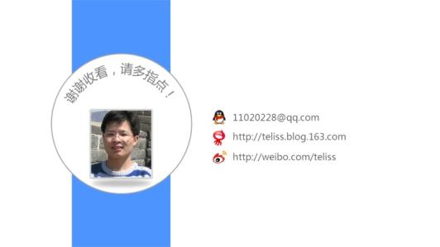
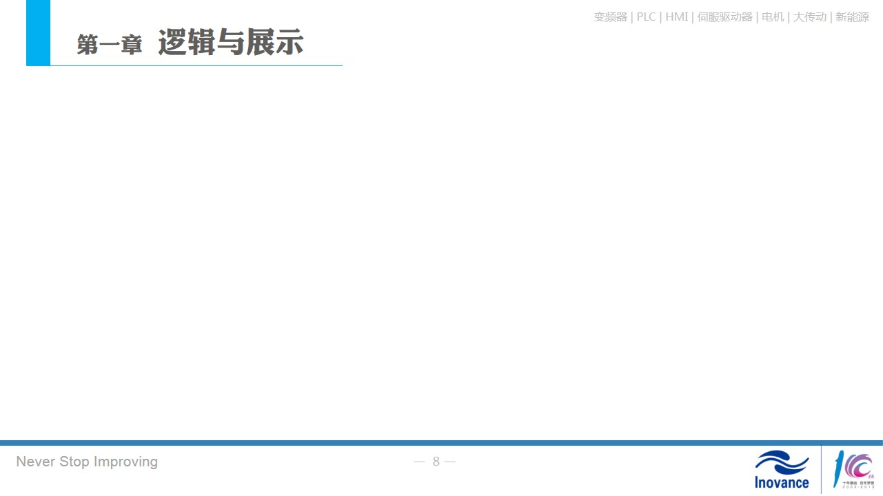
1.2 模板设计
即，在做PPT开始，不要着急做每一页的内容，第一步，先设计PPT的几个关键页面。
封面
目录页
过渡页
正文页
封底

Slide 7
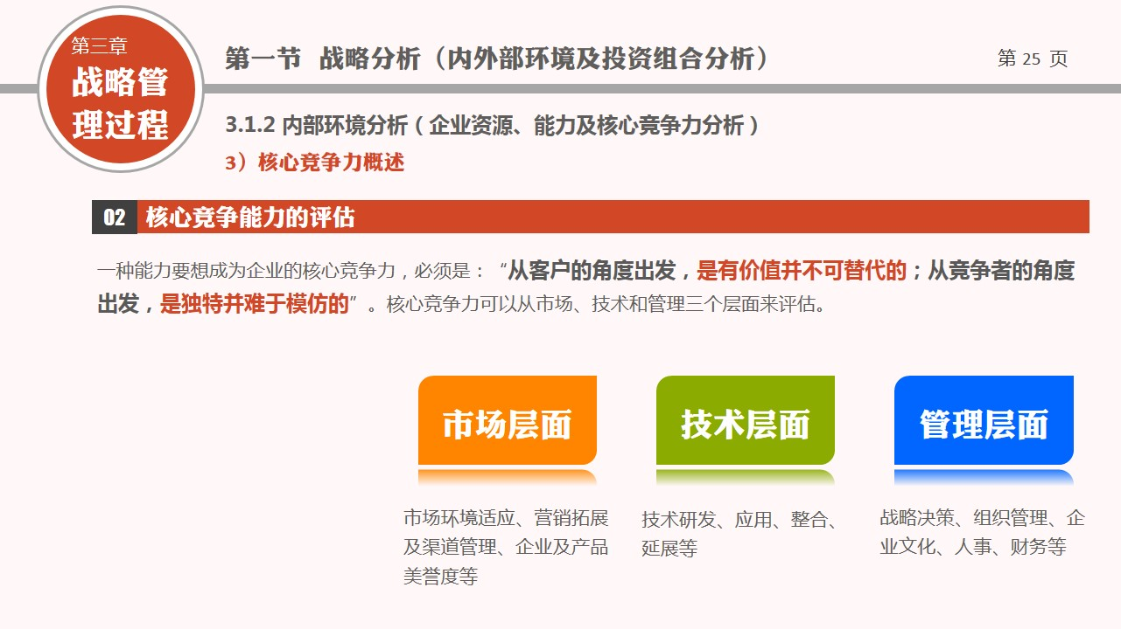

1.2 模板设计
第二步，设计正文页的一级标题、二级标题、三级标题等等。
每一个内容页，都有明确的一级标题、二级标题甚至三级标题，仿佛就似网站的导航条一般，这样，可以让PPT的受众能够随时了解当前内容在整个PPT中的位置，仿佛给PPT的每一页都安装了一个GPS，这样，PPT的受众就能牢牢地跟上PPT表述者的思路了。

Slide 8
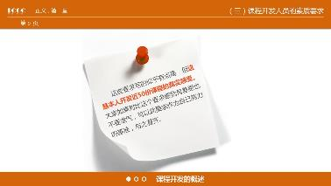
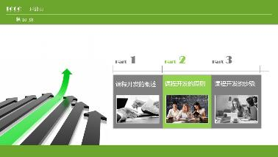
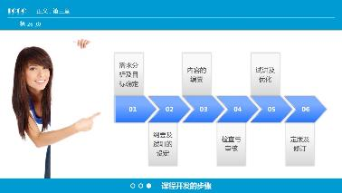
1.3 颜色与逻辑展示
可以通过设置不同的主题颜色来区分不同的章节，这样更方便PPT受众对PPT内容进度的准确把握。

Slide 9
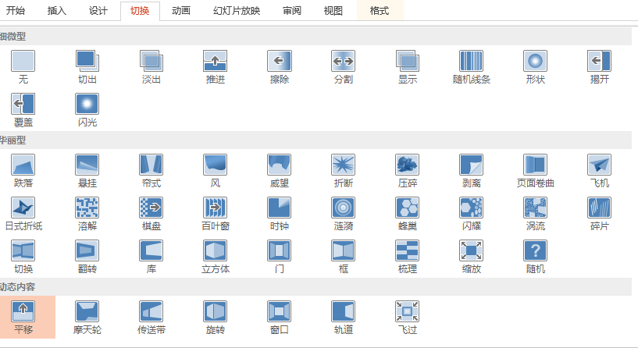
1.4 动画与逻辑展示
通过不同的动画设计来展现PPT的逻辑关系，比如，通过母版实现局部切换的动画方式，就可以很好的区分PPT的逻辑并列、包含等关系。

Slide 10
逻辑与展示
版面设计
素材选择
动画运用
字体与颜色

Slide 11

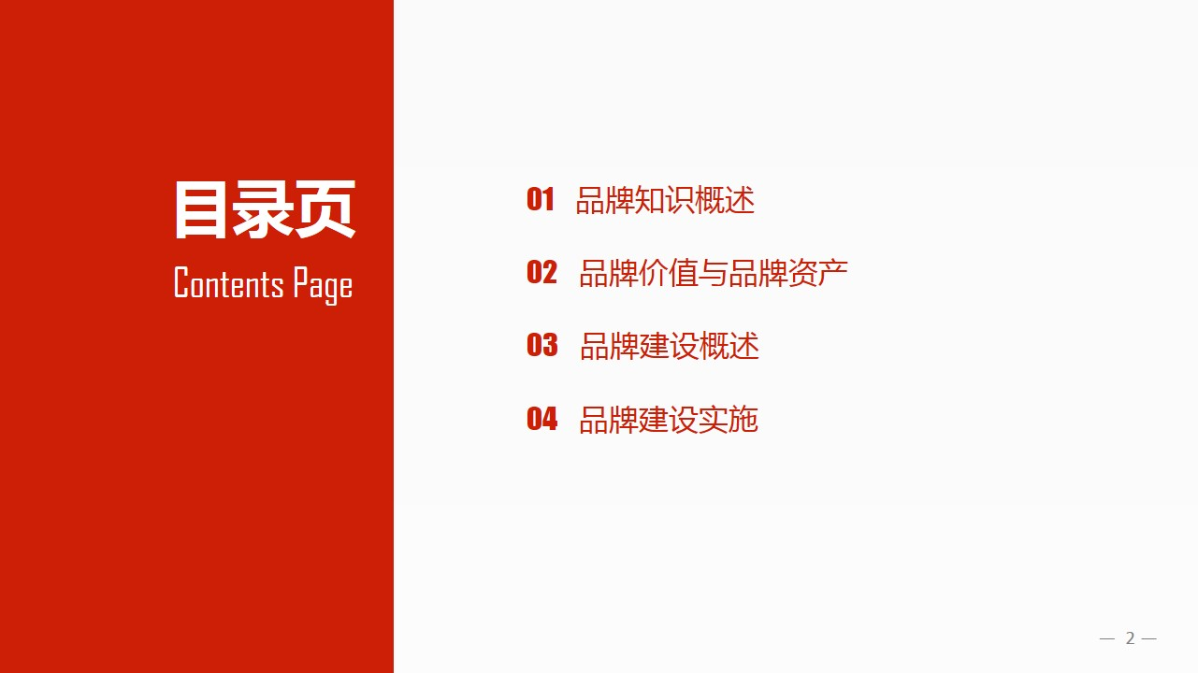
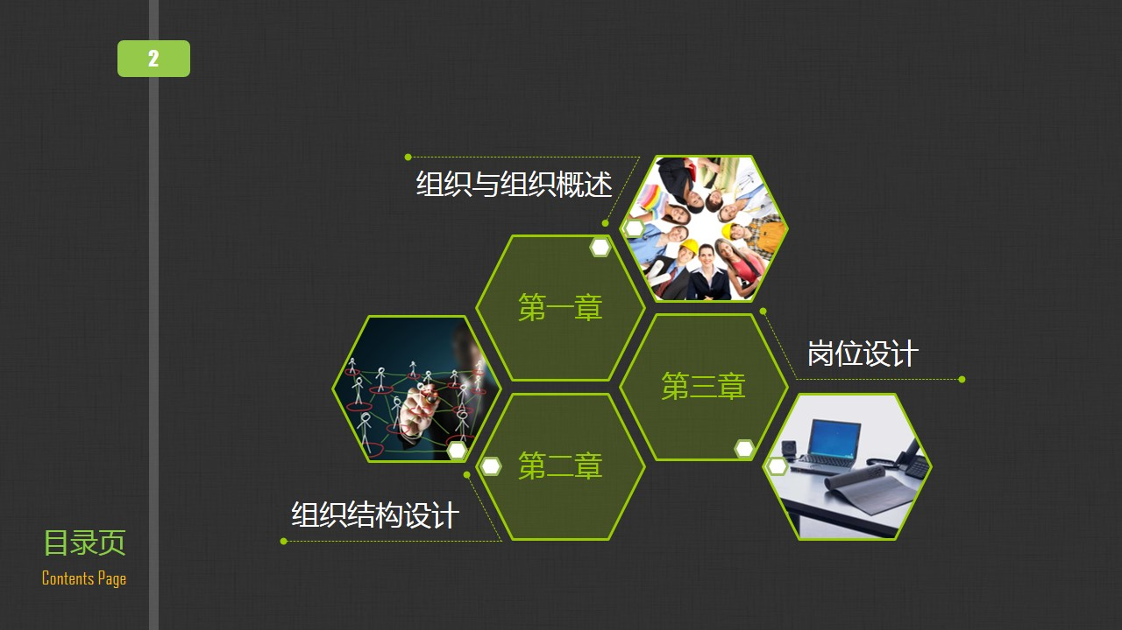

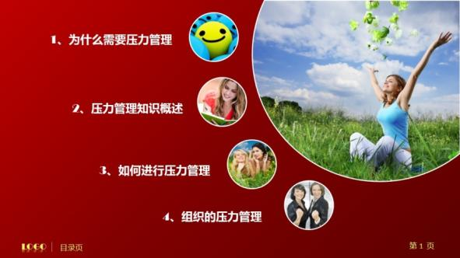

2.1 目录设计
目录页是通过明确的目录纲要来展现PPT的主要内容，这个可以有，而且是必须的！
传统型目录
图文型目录
图表型目录

Slide 12
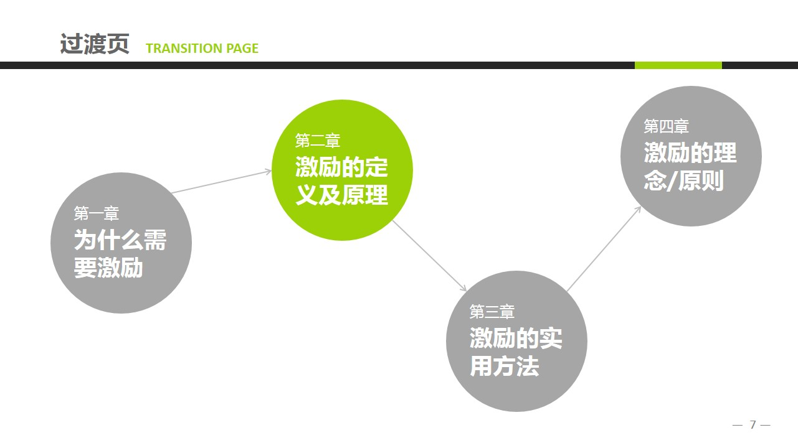
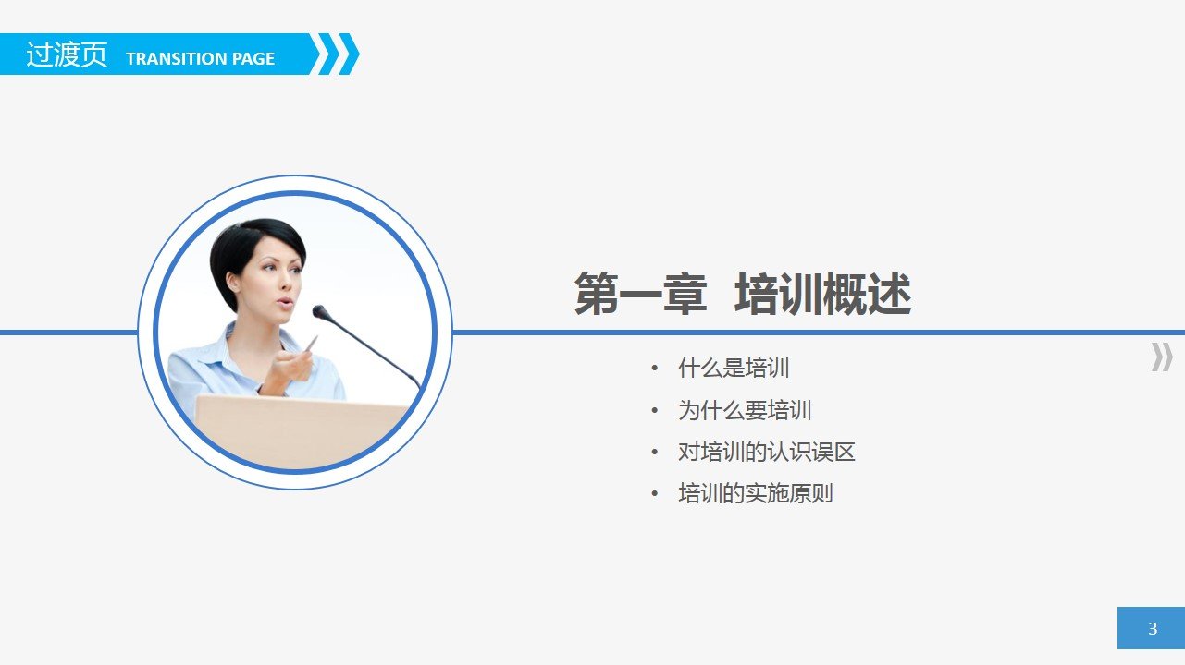



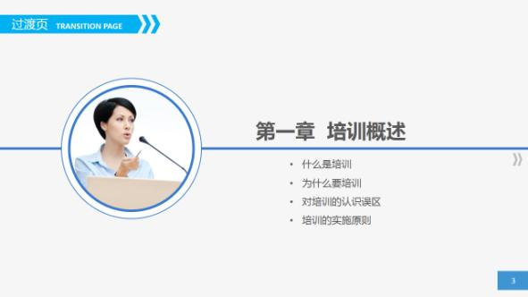
2.2 过渡设计
通过章节之间的过渡页，让受众随时了解PPT的内容进度，这个可以有，但是常常被忽略。
纯标题式过渡
颜色凸显式过渡
标题+纲要式过渡

Slide 13
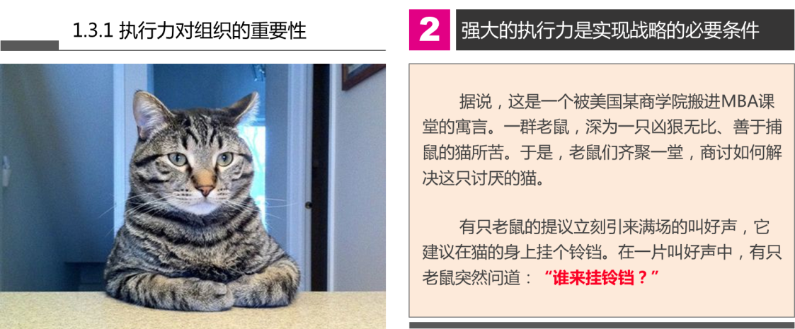
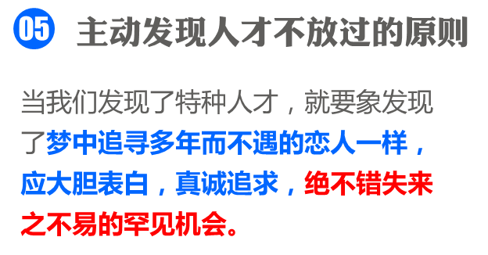
2.3 正文排版→①局部标题设计
局部标题指除一级标题、二级标题、三级标题等逻辑标题之外的各局部内容的标题，也可以称为子标题。
简洁式标题
点缀式标题
背景式标题

Slide 14
2.3 正文排版→②图文排版
为了更好地辅助表达，PPT设计中常采用大量图片、图表来增加信息量，或使信息更为直观。
PPT的版式设计，最难的是创意。创意从何而来呢？我通常的方法是：
在庞大的素材库中寻找灵感——采百家花，酿自己蜜；
在生活中随处去留意灵感——随时去发现美；比如各种海报，指示牌，店面门头设计都有可借鉴之处；我常常在逛街时，在一处精致的海报前驻足停留，然后拍下来。
在浩瀚的互联网中去探寻灵感——素材无穷无尽，创意千变万化。互联网时代的学习和创新的便利是任何时代都无法比拟的，我们怎能不好好利用互联网呢？
请朋友给予点评或建议，在朋友的互动中激发灵感——思维碰撞出火花；
如果您觉得自己创新太麻烦，那么，我们也可以先从别人的作品中模仿开始。以下为推荐板式：

Slide 15
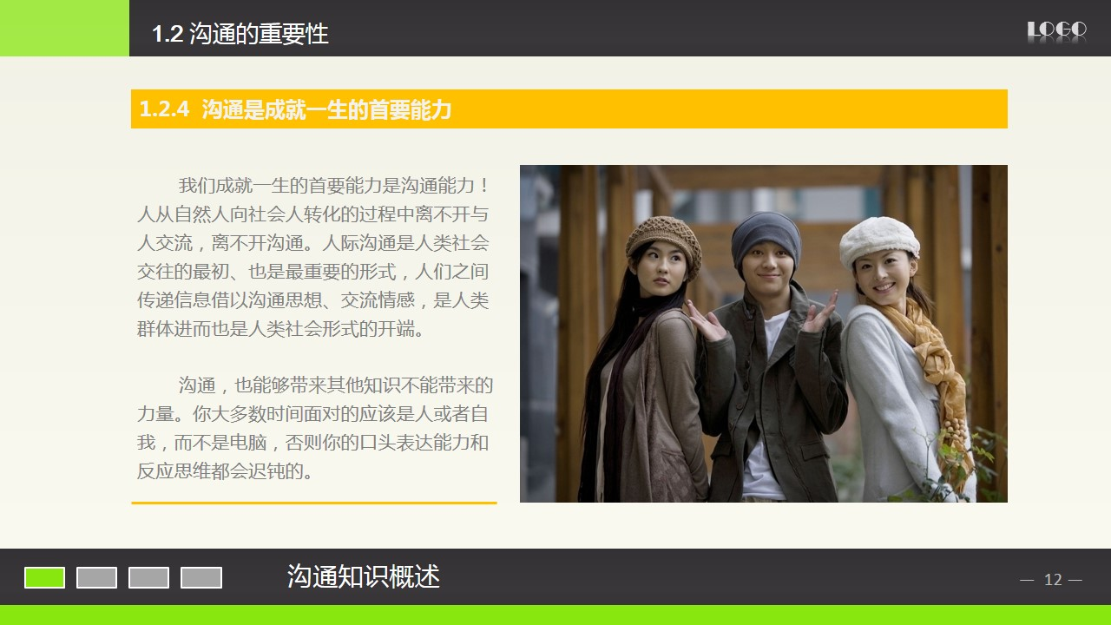
单图排版（左右式）

Slide 16
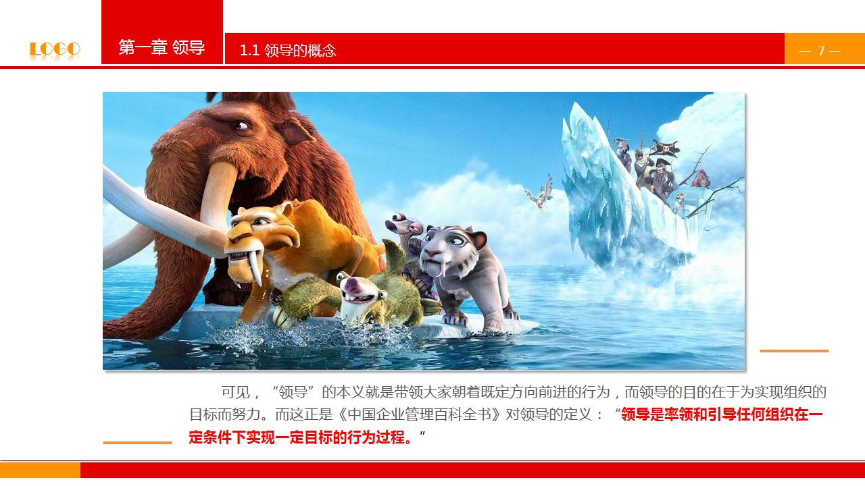

单图排版（上下式）

Slide 17
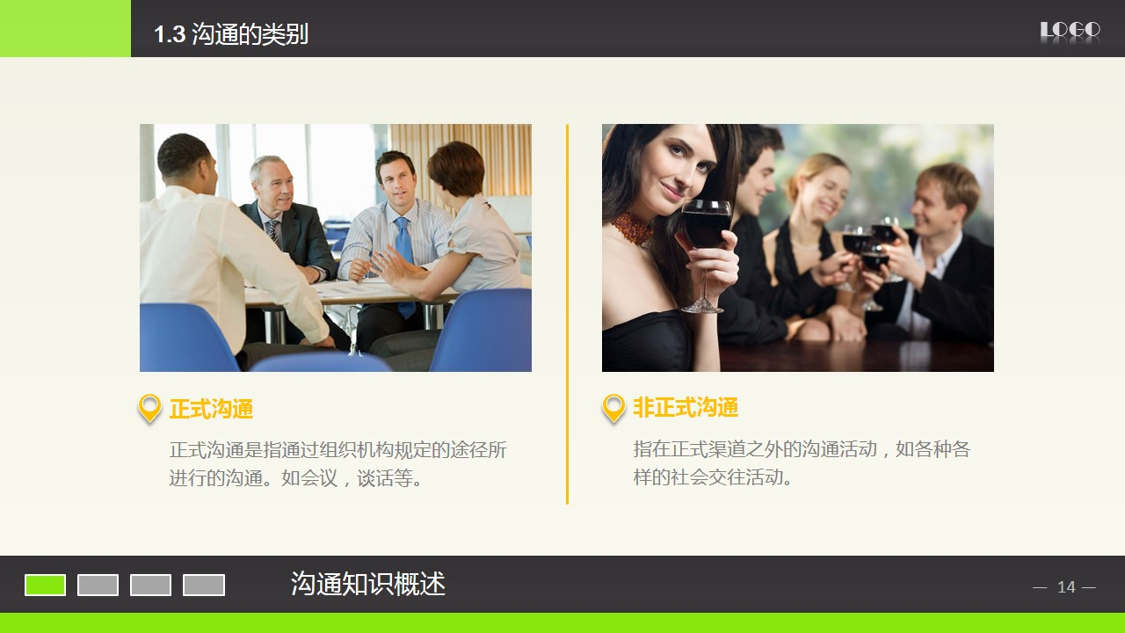
多图排版（对称）

Slide 18
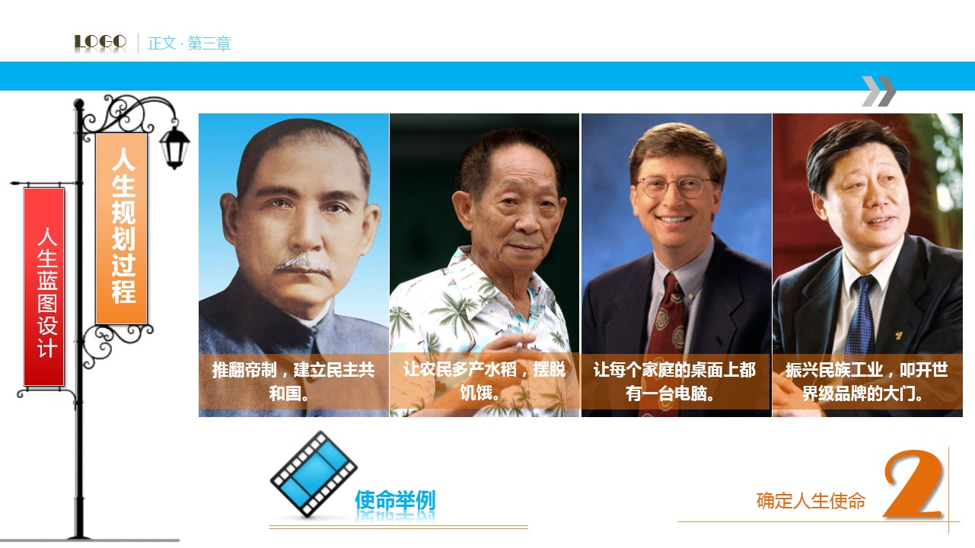
多图排版（并列）

Slide 19
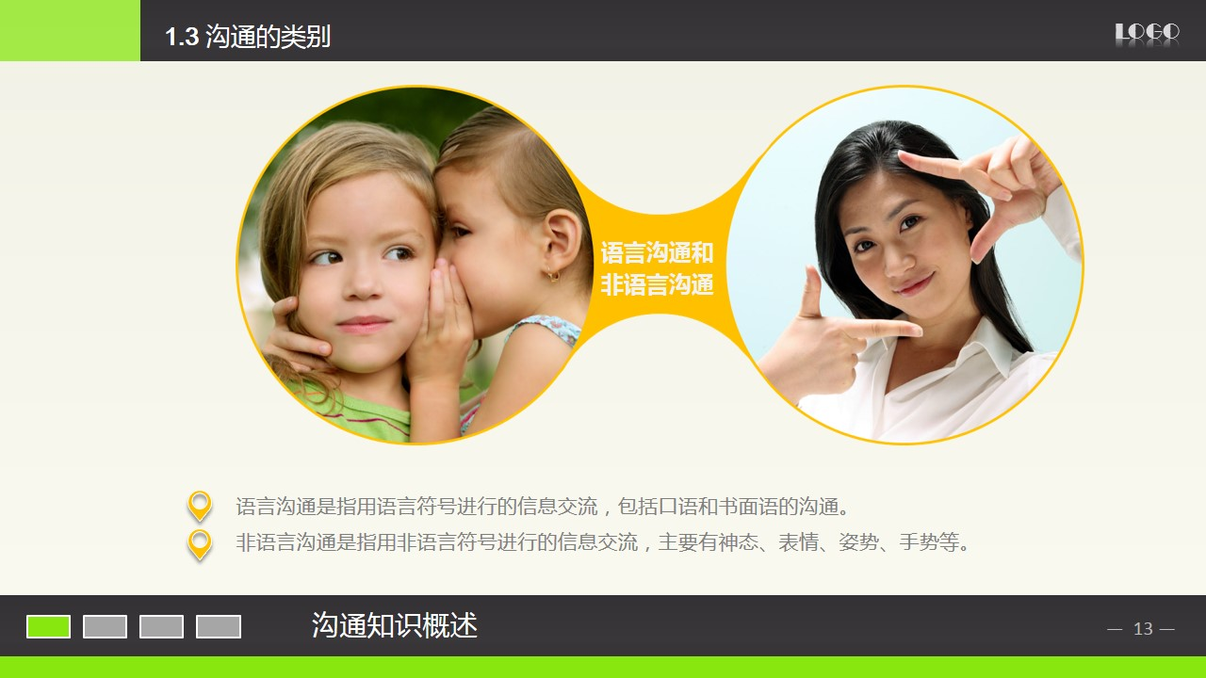
多图排版（艺术化）

Slide 20
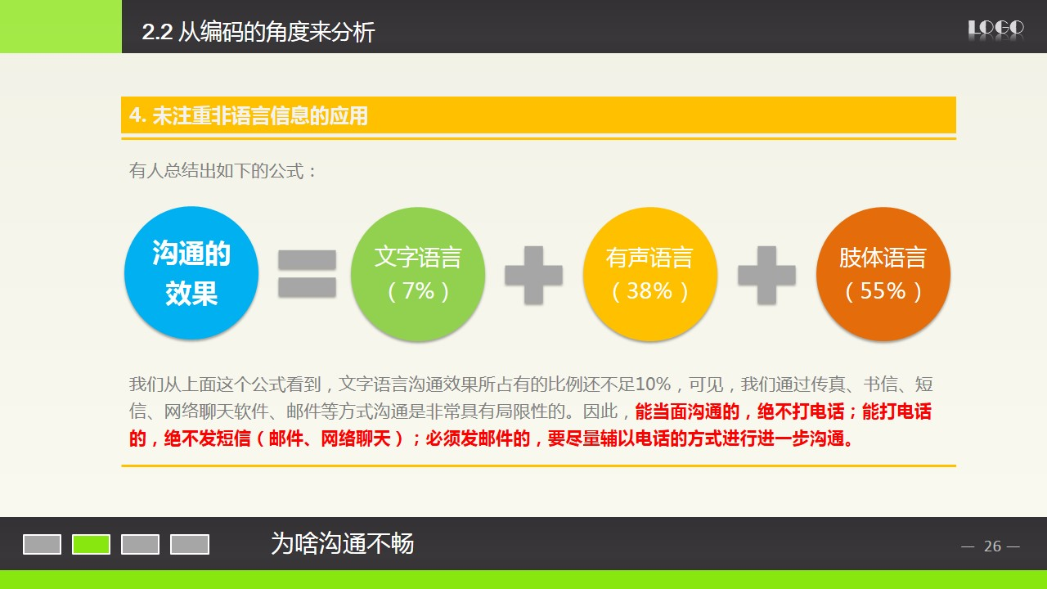
图表排版（横向）

Slide 21
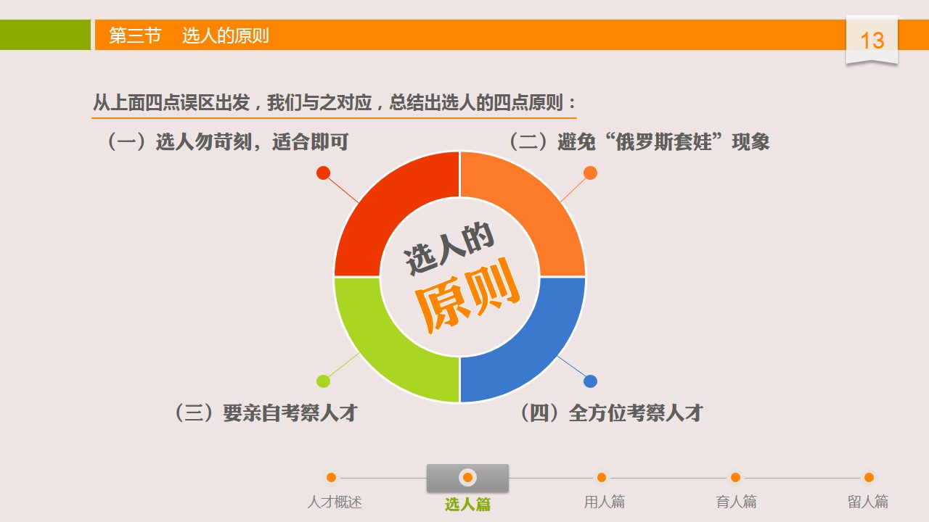
图表排版（居中辐射）

Slide 22
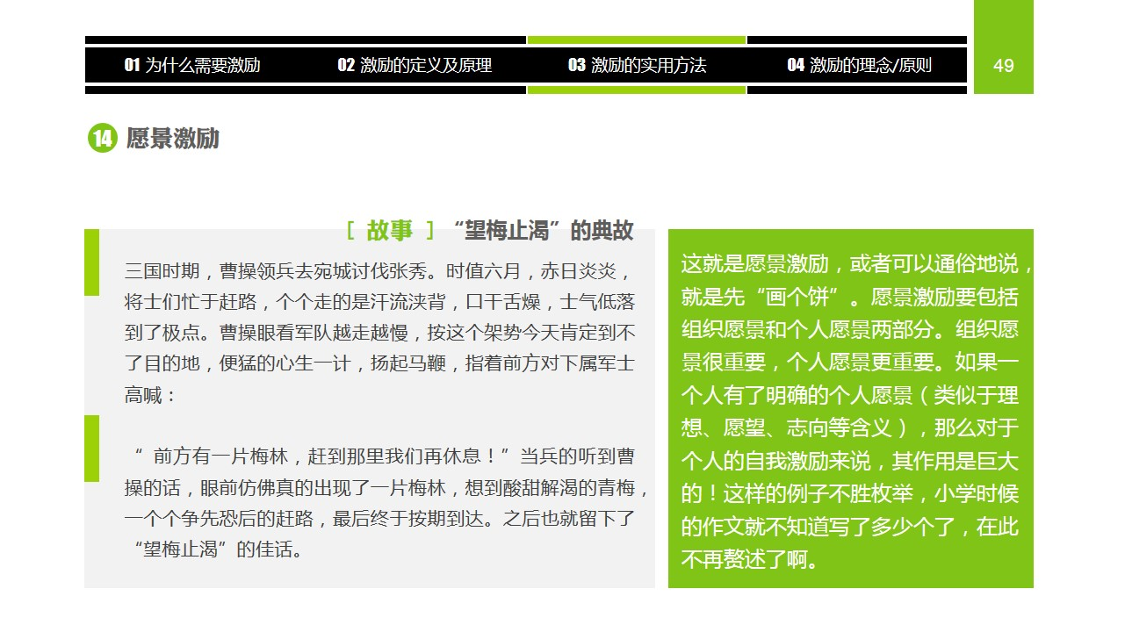
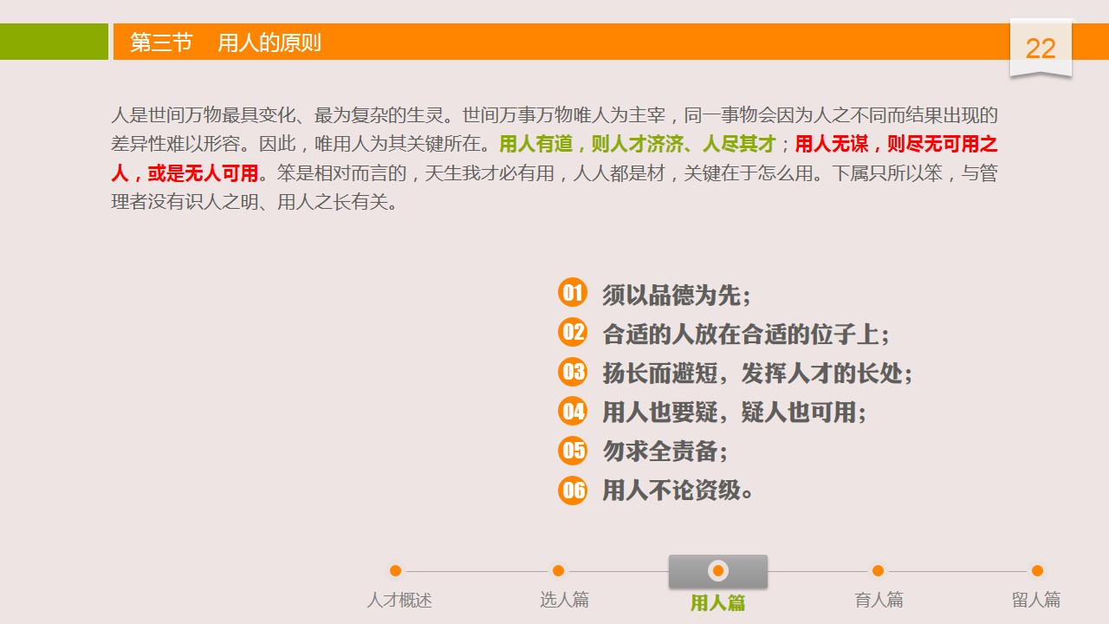
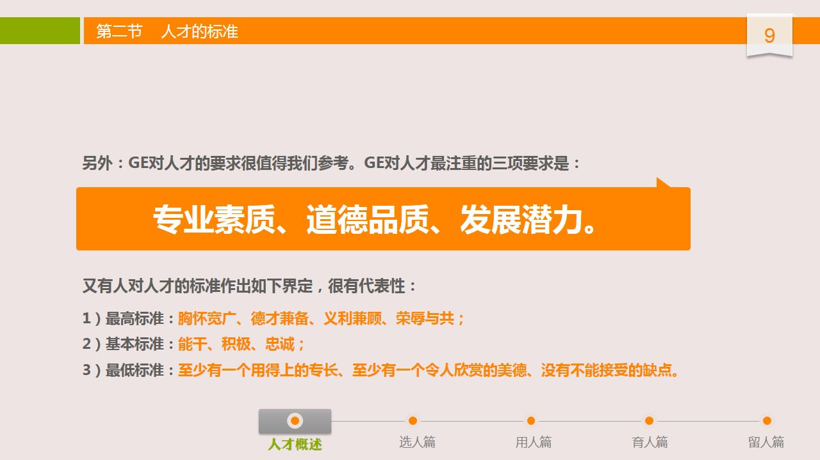
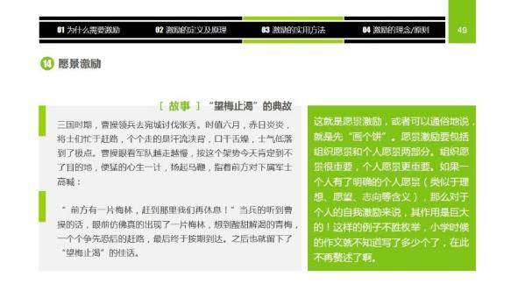
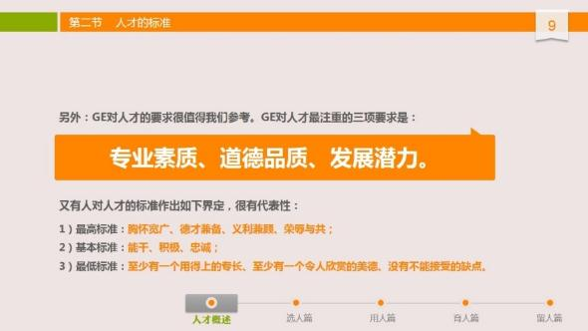

2.4 正文排版→③纯文字排版
文字太多的时候，或者文字少却没有图片资源的时候，或者需要“留白”艺术处理的时候，我们需要纯文字排版，纯文字排版实际上比图文排版更难一些。
字多的排版
字少的排版
留白艺术排版

Slide 23
2.3 正文排版→④排列设计
对齐（左/右/顶/底）
居中（上下、左右）
平均分布（横、纵）

Slide 24
逻辑与展示
版面设计
素材选择
动画运用
字体与颜色

Slide 25
“巧妇难为无米之炊”，是否拥有一个“好又多”的素材库是决定我们能否快速制作一个赏心悦目PPT的关键，这些素材来自于哪里呢？浩瀚的互联网为我们提供了巨大的素材仓库。
锐普PPT论坛：http://www.rapidbbs.cn/
站长网PPT资源：http://sc.chinaz.com/ppt/
站长网高清图片：http://sc.chinaz.com/tupian/
淘图网：http://www.taopic.com/
我喜欢网：http://www.woxihuan.com/
另外还有百度与谷歌图片搜索、新浪微盘与百度文库等文档分享平台下载等等。
请思考
有些网站的图片有水印（如昵图网）或者太小、不清晰怎么办呢？

Slide 26
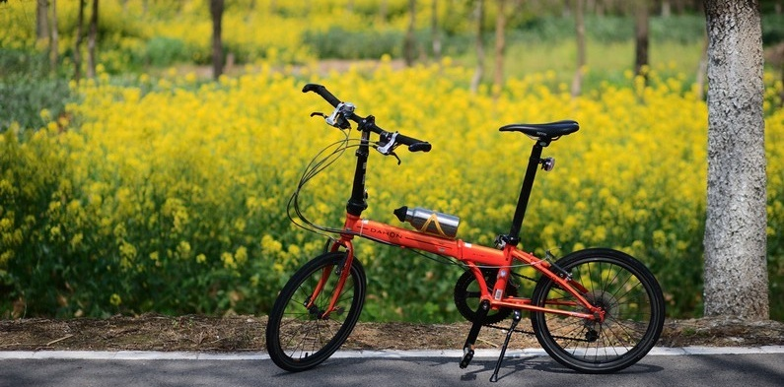
3.1 图片的选择与编辑→①图片选择的原则
A、高清的原则
如今网络这么强大，高清的图片取之不尽、用之不竭啊！

Slide 27
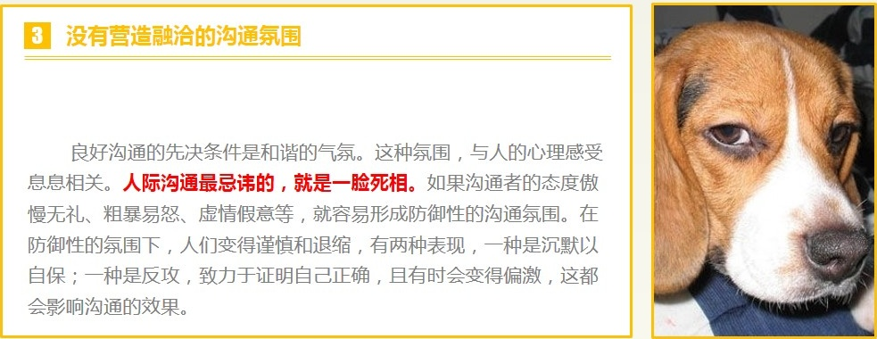
3.1 图片的选择与编辑→①图片选择的原则
B、与内容相关的原则

Slide 28

3.1 图片的选择与编辑→①图片选择的原则
C、充满时代感的原则
比如各种电子用品、汽车、甚至穿衣打扮等。

Slide 29



3.1 图片的选择与编辑→①图片选择的原则
D、与正文协调一致
图片与版面浑然一体，不突兀。

Slide 30
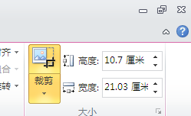
3.1 图片的选择与编辑→②图片的编辑
A、图片的裁剪
双击图片，选择“裁剪”，就可以自行裁剪图片了。裁剪后的边缘，可以用压缩的方式删除。
切忌
请不要改变图片的长、宽比，这样会显得非常山寨！

Slide 31
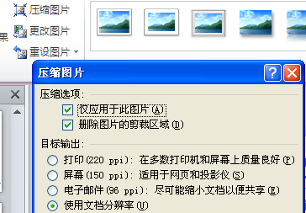
3.1 图片的选择与编辑→②图片的编辑
B、图片的压缩
双击图片，选择“压缩图片”，注意各种选项极其区别。

Slide 32

3.1 图片的选择与编辑→②图片的编辑
C、图片的各种效果
相框、阴影、映像、三维等。
请思考
如何实现右上图形的效果？

Slide 33
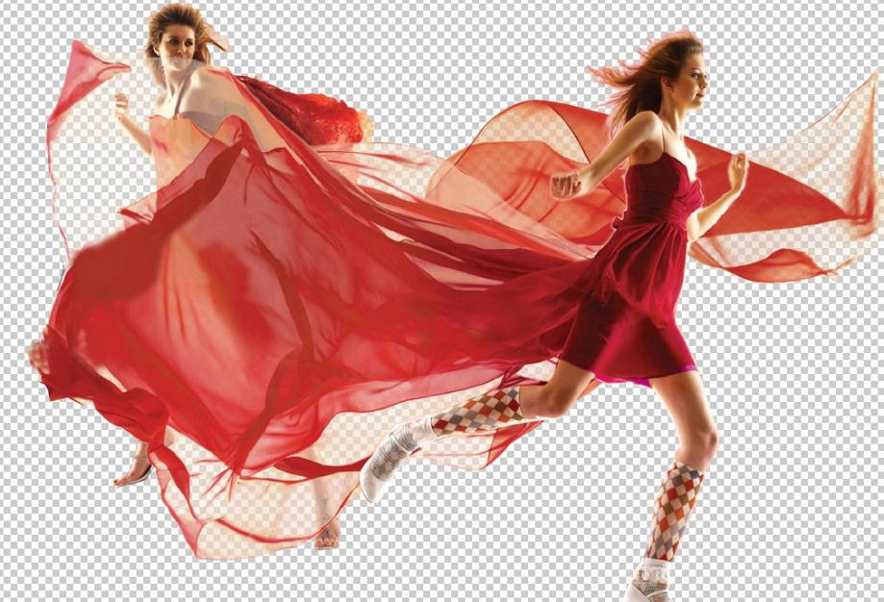
3.1 图片的选择与编辑→②图片的编辑
D、PNG图片获取及使用
PNG图片是一种背景透明的图片，使用PNG图片可以有一种和PPT版面浑然成一体的感觉，另外，各种图标，也都是PNG格式，这样才能保持不规则的形状。
PNG的来源：1、图片网站下载；2、PS抠图；3、用AI软件从矢量图中导出。

Slide 34
3.2 图表的选择与设计→①图表的选择
品牌诊断
品牌定位
品牌战略选择
品牌识别设计
品牌传播推广
品牌维护提升
SmartArt 图表

Slide 35
S
W
3.2 图表的选择与设计→①图表的选择
Strength
Weaknesses
O
T
Opportunities
Threats
各种网络图表

Slide 36
3.2 图表的选择与设计→①图表的选择
亮剑之旅
拓展训练课程
融入之行
新人入职课程
精英之路
业务进阶课程
京东之魂
核心价值观课程
明日之翼
职业化课程
跨越之阶
管理进阶课程
制胜之道
领导力课程
自行设计图表

Slide 37
3.2 图表的选择与设计→②图表的优化原则
无论是SmartArt图表，还是网络的图表素材，都需要进行进一步的优化，以保持和PPT整体风格一致。
【图表优化的原则】
③ 管理变革
① 组织调整
颜色与PPT整体风格一致；
立体/平面风格要与PPT风格保持一致；
各个图表之间要保持风格的一致；
符合逻辑（并列、递进、因果）；
符合几何之美（对称的、对齐的、几何形状的）。
② 调动资源

Slide 38
逻辑与展示
版面设计
素材选择
动画运用
字体与颜色

Slide 39
动画运用的原则是：
与逻辑或讲课思路一致，吸引学员的注意力，少而精，不能太花哨。

Slide 40
4.1 逻辑切换动画
动态内容切换的要点：用好母版
【动画体现逻辑的原则】
同类别的页面动画保持一致（如过渡页、体现正文不同层次的页面）；
同级别或同一章节的动态内容切换动画保持一致。

Slide 41
4.2 简单动画的个性设置
基本缩放的动画效果
平滑移动的动画效果
弹性下落的动画效果
仅举三例，以此类推，请大家现场练习。

Slide 42

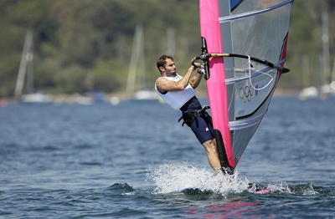
4.3 单个对象的组合设计
淡入淡出动画效果
仅举三例，以此类推，主要用好动画刷。

Slide 43





4.4 多个对象的组合设计
简单
原则
统一
原则
协调
原则
优化
原则
以最少的标准去覆盖最大的范围，扩大标准的适用范围，减少不必要的重复或多样化。
为保持标准系统的整体功能达到最佳，必须协调对接好系统内外关联因素之间的关系。
一定要选择最优的表述方式：能量化的尽量量化；不能量化尽量细化；不能细化的尽量流程化。
简单才最有力量，最易于执行。
另请看P6、P36的案例，以此类推，注意时间设置。

Slide 44
逻辑与展示
版面设计
素材选择
动画运用
字体与颜色

Slide 45
5.1 字体的选用及大小设置
标题字体：华康俪金黑W8 + 微软雅黑
正文字体：微软雅黑（强调处加粗）
字体大小：正文≥16号，标题或正文强调字体变大

Slide 46
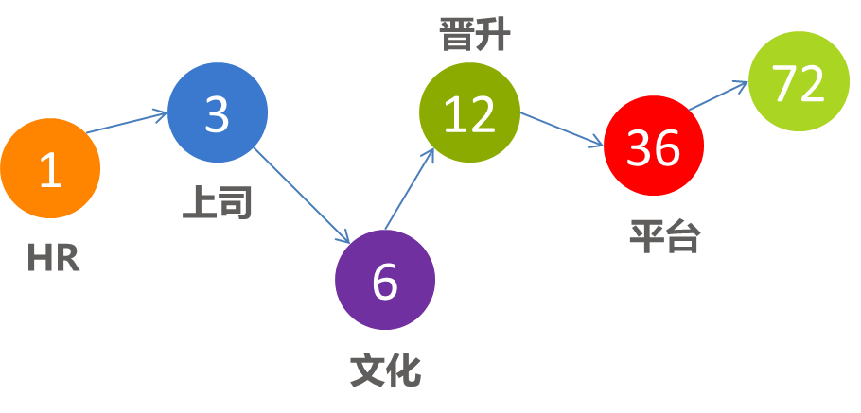
5.2 颜色的选择及设置技巧
制作PPT是一个创造美的过程，美在版式、美在颜色。

Slide 47
5.2 颜色的选择及设置技巧
请思考
_{如何设置颜色？}
整体风格色方案
整体风格色指：封面、封底、母版标题、强调色、图表色等，主要方案有：
A、整体单色系；
B、逻辑单色（即不同章节不同色）；
C、组合色（主色+副色，如本PPT）。
正文颜色方案
【正文】：一般用灰色，根据不同的背景，选择不同的深浅。如果背景是深色，则正文是白色。
【强调】：强调正面观点，用主风格色，反面观点，用红色或者副色。

